Slide 1

엠게임 Base Library 6주차 세미나
신규개발2사업본부
게임개발실
서버팀
이민수

Slide 2
Base Library
Base Library
범용 연산에 편의를 돕기 위한 라이브러리
카테고리
범용 자원 래퍼
파일, 소켓, 스레드, 문자열 처리 등
범용 유틸리티
로그 기록, 시간 계산, 시스템 정보 조회 등
STL 확장 자료구조

Slide 3

BaseDefine.h
BaseDefine.h
모든 Base Library가 포함하는 최상위 헤더
플랫폼 호환과 편의를 위한 각종 매크로를 정의
포함하는 헤더
iostream 외 기타 표준, 시스템, 소켓 함수들
ShellConnect.h
Tokenizer.h

Slide 4
BaseDefine.h
class SystemInfomation
시스템 정보 조회를 위해 정적 맴버 함수들을 갖는 유틸리티 클래스

Slide 5
BaseDefine.h
class ArgInfo
프로그램 인자 저장을 위한 유틸리티 클래스

Slide 6
BaseDefine.h
class ErrorInfomation
하나의 에러 정보를 표현하는 클래스

Slide 7
범용 자원 래퍼
범용 자원 래퍼
StringObj
FileObj
IniFile
BitField
Socket
ThreadShareMemory

Slide 8

StringObj.h
StringObj.h
C++ 표준 string의 래퍼 클래스를 정의
포함하는 헤더
stdlib.h
string.h
windows
windows.h
mbctype.h
time.h
BaseDefine.h는 포함되지 않음

Slide 9
StringObj.h

Slide 10
FileObj.h
FileObj.h
하나의 파일에 대한 래퍼 클래스를 정의
포함하는 헤더
BaseDefine.h
특이사항
checkVaildName(char* 파일명)
파일을 열기 전에 호출하는 private 맴버 메서드
path 구분자가 틀렸거나 공백이 있으면, 그 부분을 “_”로 변경
ex1) windows에서 “c:/”를 주면 “c_/”로 변경
ex2) 리눅스에서 “c:”를 주면 “c_”로 변경
잘못 사용하였을 경우, 낮은 확률로 오작동의 위험 존재

Slide 11
FileObj.h

Slide 12
IniFile.h
IniFile.h
ini 파일에 대한 래퍼 클래스를 정의
포함하는 헤더
FileObj.h

Slide 13
IniFile.h

Slide 14
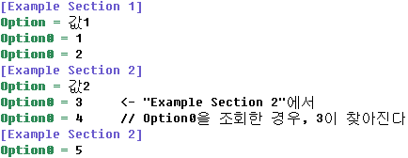
IniFile.h
INI 파일 전제조건
INI 파일은 [섹션_이름]의 형태로 구분된 섹션을 가질 수 있다.
섹션 아래에 옵션 이름과 그에 대한 값이 기술된다.
옵션 이름과 그에 대한 값은 =로 구분되며 한 줄에 기술되어야 한다.
같은 섹션에 중복된 옵션 이름이 존재하는 경우, 위쪽의 값이 선택된다.
중복된 섹션 이름이 존재하는 경우, 위쪽의 섹션이 선택된다.

Slide 15
BitField.h
BitField.h
배열로 비트필드를 표현하는 클래스 정의
비트&비트필드 연산 매크로 정의
포함하는 헤더
BaseDefine.h

Slide 16
BitField.h

Slide 17
Socket.h
Socket.h
소켓 래퍼 클래스 정의
포함하는 헤더
BaseDefine.h
windows
mstcpip.h
linux
각종 리눅스 네트워크 헤더

Slide 18
Socket.h

Slide 19
Thread.h
Thread.h
스레드(win32 thread & pthread) 래퍼 클래스 정의
크리티컬 섹션과 뮤텍스 래퍼 클래스 정의
포함하는 헤더
BaseDefine.h
windows
mstcpip.h
linux
각종 리눅스 네트워크 헤더

Slide 20
Thread.h

Slide 21
Thread.h
CLock
크리티컬 섹션(windows) / pthread mutex(linux)의 래퍼
Notify
thread의 suspend(wait())와 resume(call())을 수행
java의 notify()와 달리 wait()까지 포함
프렌드 클래스는 linux에서만 활용
특이사항
win32 / wait(wait_time)에서 Sleep()이 누락된 것 같다.

Slide 22
Thread.h
BlanketLock
CLock의 래퍼 클래스
setLock()을 통해 외부에서 만든 lock을 제어할 수 있다.
CThread
thread의 래퍼 클래스

Slide 23
ShareMemory.h
ShareMemory.h
공유 메모리 파일 클래스 정의
windows : MapViewOfFile()
시스템 페이징 파일 사용
linux : shmget()
포함하는 헤더
BaseDefine.h

Slide 24
ShareMemory.h

Slide 25
범용 유틸리티
범용 유틸리티
Log
LogService
BusyWaiter
Tokenizer
Cycle
NumericTime
TickSaver
Start_End_Time
Work
MemoryLeakDetector
NetworkUtil
StaticProcessInfo

Slide 26
Log.h
Log.h
파일 로깅을 위한 클래스 정의
CLogLock 클래스 정의
크리티컬 섹션, pthread mutex의 래퍼
포함하는 헤더
BaseDefine.h

Slide 27
Log.h

Slide 28
Log.h
특이사항
CheckFileName()
FileObj::checkValidName()와 같이 문제의 소지 존재
리눅스일 경우, 파일명에 공백이 있으면 _로 교체
한글, 특수문자 등을 _로 교체

Slide 29
LogService.h
LogService.h
CLog 컨테이너 클래스 정의
포함하는 헤더
BaseDefine.h
StringObj.h
tinyxml.h

Slide 30
LogService.h
class LogService
initialize()
주어진 xml config 파일을 기반으로 CLog를 동적할당/ 세팅
*
1

Slide 31
BusyWaiter.h
BusyWaiter.h
횟수 기반 wait 클래스 정의
포함된 헤더
BaseDefine.h

Slide 32
BusyWaiter.h
class BusyWaiter
wait()
wait_time이 0이면 무조건 Sleep(0)하고 리턴
아니면 wait_count_만큼 wait()이 호출되었을 때까지 Sleep( wait_time_ )
특이사항
불필요한(도달 할 수 없는) if문이 존재

Slide 33
Tokenizer.h
Tokenizer.h
토큰 처리 유틸리티 클래스 정의
포함하는 헤더
BaseDefine.h

Slide 34
Tokenizer.h

Slide 35
Cycle.h
Cycle.h
루프 시간 조절 클래스 정의
포함하는 헤더
BaseDefine.h

Slide 36
Cycle.h
class Cycle
adjustCycle()
정해진 시간보다 빨리 호출되었으면 그 시간 차 만큼 sleep

Slide 37
NumericTime.h
NumericTime.h
숫자 기반 시간 클래스 정의
포함하는 헤더
BaseDefine.h

Slide 38
NumericTime.h
class NumericTime
시간을 표현하는 맴버 변수에 대해 다양한 함수를 제공
//...한글로 표현된 메서드는 연월일시분초에 대한 개개의 메서드나 오버로딩된 함수의 집합

Slide 39
TickSaver.h
TickSaver.h
타이머 클래스 정의
특이사항
주석에 오해의 여지가 있음
주석 : -Sleep하면서 기다린다
포함하는 헤더
BaseDefine.h

Slide 40
Start_End_Time.h
Start_End_Time.h
시작, 끝 시간을 저장하는 유틸리티 클래스 정의
LogService를 이용해 시작, 끝을 로깅
포함하는 헤더
BaseDefine.h
TickSaver.h
LogService.h

Slide 41
Start_End_Time.h

Slide 42
Work.h
Work.h
작업 관리자
포함하는 헤더
BaseDefine.h

Slide 43
Work.h
1
*

Slide 44
Work.h
Class WorkListener
상속 받아서 Work에 대한 처리를 구현
네트워크 라이브러리에서의 활용
workPerformed()
하나의 세션에 대한 일반적인 이벤트를 처리
specificPerformed()
세션의 접속, 종료와 같은 소켓 이벤트가 발생했을 때의 처리
threadPerformed()
현재 수행중인 스레드가 주기적으로 할 일
sparePerformed()
머신 상황이 여유가 있을 때, 할 일
orderPerformed()
모든 세션에 대해 공통적으로 보낼 메시지를 처리

Slide 45
MemoryLeakDetector.h
MemoryLeakDetector.h
Windows만 구현
포함하는 헤더
BaseDefine.h
crtdbg.h

Slide 46
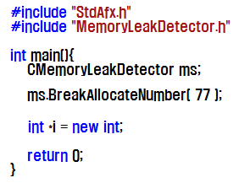
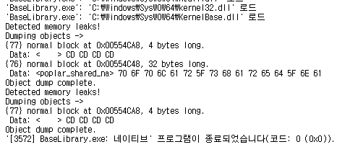
MemoryLeakDetector.h
class CMemoryLeakDetector
생성자
_CrtSetDbgFlag( _CRTDBG_ALLOC_MEM_DF | _CRTDBG_LEAK_CHECK_DF | _CRTDBG_CHECK_ALWAYS_DF );
소멸자
_CrtDumpMemoryLeaks();
덤프를 보고 브레이크 포인트 설정

Slide 47
NetworkUtil.h
NetworkUtil.h
IP, MAC 주소 등을 구하는 유틸리티 집합 클래스 정의
포함하는 헤더
BaseDefine.h
Tokenizer.h
StringObj.h
Socket.h (base library. 미사용)

Slide 48
NetworkUtil.h
class NetworkUtil
static 맴버 함수나 비맴버 함수들로 바꾸면 좋을 것 같음

Slide 49
StaticProcessInfo.h
StaticProcessInfo.h
프로세스의 시작/종료/예외를 기록하는 클래스 정의
프로그램에서 예외가 발생했을 때, 덤프를 남기는 것이 주요 기능
포함하는 헤더
BaseDefine.h
NumericTime.h
ShareMemory.h
dbgHelp.h

Slide 50
StaticProcessInfo.h

Slide 51
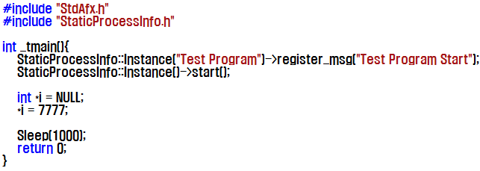
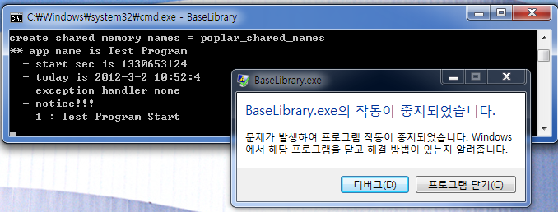
StaticProcessInfo.h
StaticProcessInfo 클래스 사용 예제

Slide 52
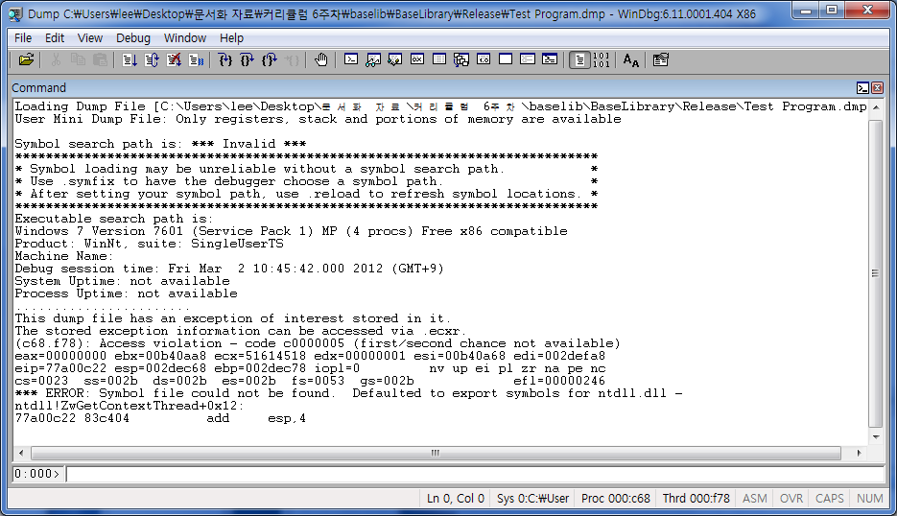
StaticProcessInfo.h

Slide 53
STL 확장 자료구조
확장 자료구조
BindTable
KeyValueManager
KeyMultiValueManager
DoubleQueue
WaitQueue
LumpData
ObjectPool
LimitInstanceMgr
DeleteObjInSTL

Slide 54
BindTable.h
BindTable.h
어떤 데이터들의 바인드 관계 표현 클래스를 정의
포함하는 헤더
BaseDefine.h
Thread.h (Base Library)

Slide 55
BindTable.h
class BindTable
바인드 집합 표현
map의 래퍼이며, 맴버 메서드가 뮤텍스로 동기화한다는 특징이 있다.

Slide 56
KeyValueManager.h
KeyValueManager.h
STL map의 래퍼 클래스를 정의
포함하는 헤더
BaseDefine.h

Slide 57
KeyMultiValueManager.h
KeyMultiValueManager.h
STL multimap의 래퍼 클래스 정의
포함하는 헤더
BaseDefine.h

Slide 58
DoubleQueue.h
DoubleQueue.h
DoubleQueue 클래스를 정의
포함하는 헤더
BaseDefine.h

Slide 59
DoubleQueue.h
class DoubleQueue
특이사항
T가 포인터 타입이 아니라면
call by value로 pop() 성능이 나빠질 수 있음
T의 생성자와 복사생성자가 호출됨
빈 queue에 대한 pop()가 잘못 사용되기 쉬움
T의 생성자가 무시되고, memset(T, 0, sizeof(T))

Slide 60
WaitQueue.h
WaitQueue.h
WaitQueue 클래스 정의
포함하는 헤더
BaseDefine.h

Slide 61
WaitQueue.h
class WaitQueue
push
중복 키를 허용하지 않음
중복 키가 존재하지만 timeout 이후라면, 중복 키를 컨테이너에서 제거하고, 새 값 삽입
제거된 기존 데이터는 어떻게 처리? 확인 방법이 없는데 문제는 없는지?
pop
timeout과 상관 없이 키에 대한 값을 pop
pop_timeout
timeout이 지난 값들을 인자로 받은 vector에 push_back()

Slide 62
LumpData.h
LumpData.h
바이트 수준의 데이터를 다루기 위한 클래스 정의
포함하는 헤더
BaseDefine.h

Slide 63
LumpData.h
class CLumpData
생성자에 버퍼를 주면 호출자가 버퍼 삭제의 책임이 있음
생성자에 크기를 주면 동적 할당하여 관리하고, 소멸자가 삭제
특이사항
소멸자에 delete를 delete[]로 바꿔야함

Slide 64
ObjectPool.h
ObjectPool.h
오브젝트를 생성/관리하는 클래스 정의
포함하는 헤더
BaseDefine.h
Thread.h

Slide 65
ObjectPool.h
class ObjectPool
오브젝트는 기본생성자로 초기화됨
특이사항
메모리 누수 존재
private 맴버 delete_limit() 미사용

Slide 66
LimitInstanceMgr.h
LimitInstanceMgr.h
제한된 갯수의 인스턴스를 운용하기 위한 클래스 정의
순수 추상 메서드인 create()와 close() 포함
포함하는 헤더
BaseDefine.h
Log.h
Thread.h
BusyWaiter.h
LogService.h

Slide 67
LimitInstanceMgr.h

Slide 68
DeleteObjInSTL.h
DeleteObjInSTL.h
STL 안의 오브젝트를 일괄 delete 하기 위한 유틸리티 클래스 정의
오브젝트는 동적 할당된 포인터(new[]가 아닌 new로)이어야 한다.
포함하는 헤더
BaseDefine.h

